Slide 1


The power of words
Notes:
Imagen con fondo quitado
(Intermedio)
Para reproducir los efectos de imagen en esta diapositiva, lleve a cabo lo siguiente:
En la ficha Inicio, en el grupo Diapositivas, haga clic en Diseño y, a continuación, haga clic en En blanco.
En la ficha Insertar, en el grupo Imágenes, haga clic en Imagen.
En el cuadro de diálogo Insertar imagen, seleccione una imagen y, a continuación, haga clic en Insertar.
Seleccione la imagen. En Herramientas de imagen, en la ficha Formato, en el grupo Tamaño, haga clic en el iniciador del cuadro de diálogo Tamaño y posición. En el cuadro de diálogo Formato de imagen, modifique el tamaño o recorte la imagen de modo que el alto quede ajustado a 19,05 cm y el ancho esté ajustado a 25,4 cm. Para recortar la imagen, haga clic en Recortar en el panel izquierdo y en el panel derecho, en Posición de recorte, especifique los valores en los cuadros Alto, Ancho, Izquierda y Superior. Para cambiar el tamaño de la imagen, haga clic en Tamaño en el panel izquierdo y, en el panel derecho, en Tamaño y giro, especifique los valores en los cuadros Alto y Ancho.
También en Herramientas de imagen, en la ficha Formato, en el grupo Ajustar, haga clic en Color y en Volver a colorear, haga clic en Escala de grises.
También en el grupo Ajustar, haga clic en Correcciones y, a continuación, en Brillo y contraste, haga clic en Brillo: -40% Contraste: +20%.
En la ficha Inicio, en el grupo Portapapeles, haga clic en la flecha situada a la derecha de Copiar y, a continuación, haga clic en Duplicar.
Seleccione la segunda imagen. En la ficha Inicio, en el grupo Dibujo, haga clic en Organizar, vaya a Alinear, y lleve a cabo lo siguiente:
Haga clic en Alinear con la diapositiva.
Haga clic en Alinear horizontalmente.
Haga clic en Alinear verticalmente.
En Herramientas de imagen, en la ficha Formato, en el grupo Ajustar, haga clic en Restablecer imagen.
También en Herramientas de imagen, en la ficha Formato, en el grupo Tamaño, haga clic en el iniciador del cuadro de diálogo Tamaño y posición. En el cuadro de diálogo Formato de imagen, modifique el tamaño o recorte la imagen para enfocar el tema principal de la imagen. (la imagen de ejemplo está ajustada a 8,99 cm de alto y 8,23 cm de ancho). Para recortar la imagen, haga clic en Recortar en el panel izquierdo y en el panel derecho, en Posición de recorte, especifique los valores en los cuadros Alto, Ancho, Izquierda y Superior. Para cambiar el tamaño de la imagen, haga clic en Tamaño en el panel izquierdo y, en el panel derecho, en Tamaño y giro, especifique los valores en los cuadros Alto y Ancho.
También en Herramientas de imagen, en la ficha Formato, en el grupo Ajustar, haga clic en Quitar fondo y, a continuación, lleve a cabo lo siguiente:
Para quitar las áreas de fondo adicional de la imagen, en la ficha Eliminación del fondo, en el grupo Refinar, haga clic en Marcar las áreas para quitar. Seleccione todas las áreas adicionales que desea quitar.
Para conservar las áreas adicionales de la imagen que se hayan quitado, en la ficha Eliminación del fondo, en el grupo Refinar, haga clic en Marcar las áreas para mantener. Seleccione todas las áreas adicionales que desea mantener.
Haga clic en Mantener cambios en el grupo Cerrar cuando haya terminado.
Para reproducir los efectos de formas en esta diapositiva, lleve a cabo lo siguiente:
En la ficha Inicio, en el grupo Dibujo, seleccione Rectángulo.
En la diapositiva, arrastre para dibujar un rectángulo.
Seleccione el rectángulo. También en la ficha Inicio, en el grupo Dibujo, haga clic en el iniciador del cuadro de diálogo Formato de forma.
En el cuadro de diálogo Formato de forma, en la ficha Tamaño, especifique el valor 19,05 cm en el cuadro Alto y el valor 10,16 cm en el cuadro Ancho.
También en el cuadro de diálogo Formato de forma, en la ficha Relleno, seleccione Relleno degradado y, a continuación, lleve a cabo lo siguiente:
En la lista Tipo, seleccione Lineal.
En el cuadro Ángulo, especifique 90°.
En Puntos de degradado, haga clic en Agrega un delimitador de degradado o en Quita el delimitador de degradado hasta que aparezcan tres delimitadores en el control deslizante.
En Puntos de degradado, personalice los puntos de degradado de la manera siguiente:
Seleccione el primer delimitador de la izquierda del control deslizante y lleve a cabo lo siguiente:
En el cuadro Posición, especifique 0%.
Haga clic en el botón situado junto a Color y, a continuación, en Colores del tema, haga clic en Negro, Texto 1 (primera fila, segunda opción de la izquierda).
En el cuadro Transparencia, especifique 100%.
Seleccione el segundo delimitador de la izquierda del control deslizante y lleve a cabo lo siguiente:
En el cuadro Posición, especifique 40%.
Haga clic en el botón situado junto a Color, haga clic en Más colores y, a continuación, en el cuadro Colores, en la ficha Personalizar, especifique los valores para el Rojo: 47, Verde: 91 y Azul: 77.
En el cuadro Transparencia, especifique 0%.
Seleccione el tercer delimitador de la izquierda del control deslizante y lleve a cabo lo siguiente:
En el cuadro Posición, especifique 100%.
Haga clic en el botón situado junto a Color y, a continuación, en Colores del tema, haga clic en Negro, Texto 1 (primera fila, segunda opción de la izquierda).
En el cuadro Transparencia, especifique 90%.
También en el cuadro de diálogo Formato de forma, en la ficha Color de línea, seleccione Sin línea.
Seleccione la segunda imagen. En la ficha Inicio, en el grupo Dibujo, haga clic en Organizar y, a continuación, haga clic en Traer al frente.
Para reproducir los efectos de texto en esta diapositiva, lleve a cabo lo siguiente:
En la ficha Insertar, en el grupo Texto, haga clic en Cuadro de texto y, a continuación, arrastre el puntero en la diapositiva para dibujar el cuadro de texto.
Escriba el texto en el cuadro de texto y, a continuación, seleccione el texto. En la ficha Inicio, en el grupo Fuente, haga lo siguiente:
En la lista Fuente, haga clic en Calisto MT.
En la lista Tamaño de fuente, haga clic en 36 pt.
Haga clic en Color de fuente y, a continuación, en Colores del tema haga clic en Blanco, Fondo 1 (primera fila, primera opción de la izquierda).
Coloque el texto sobre la última parte transparente del degradado.

Slide 2

Neil Amstrong´s words
“That´s a small step for men a giant leap for mankind”
“That´s one small step for a man a giant leap for mankind”
“That´s a small step for a man a giant leap for mankind”
“That´s one small step for man a giant leap for mankind”

Slide 3
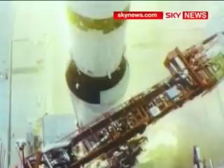
Let´s listen to the footage

Slide 4


LET´S LISTEN

Slide 5
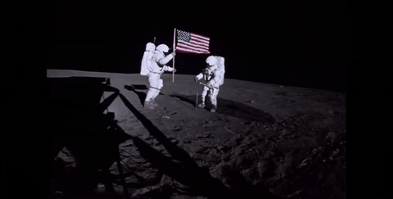

Slide 6
ARTICLES!!!

Slide 7
THE
0 article

Slide 8
LET´S PRACTICE

Slide 9
LET´S PRACTICE

Slide 10
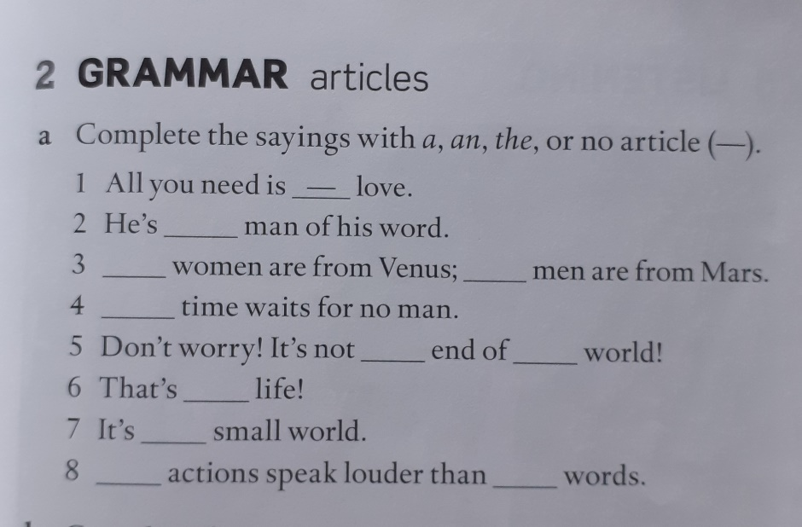
Let´s practice !
ANSWER KEY
O
a
3. 0/0
4. O
5. The /the
6. 0
7. a
8. 0/0

Slide 11
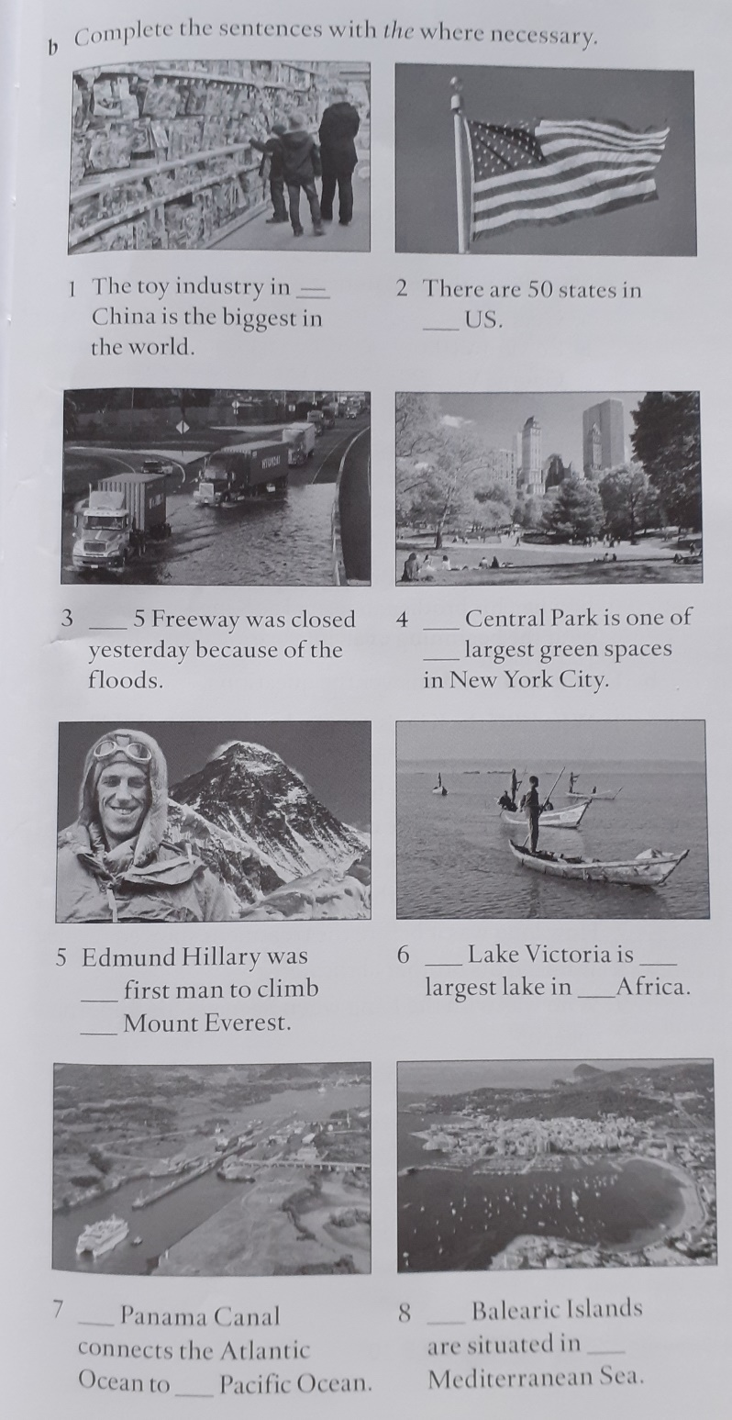
Let´s practice!
ANSWER KEY
O
the
3. the
4. O/the
5. the/0
6. 0/the/0
7. The /the
8. the/the

Slide 12
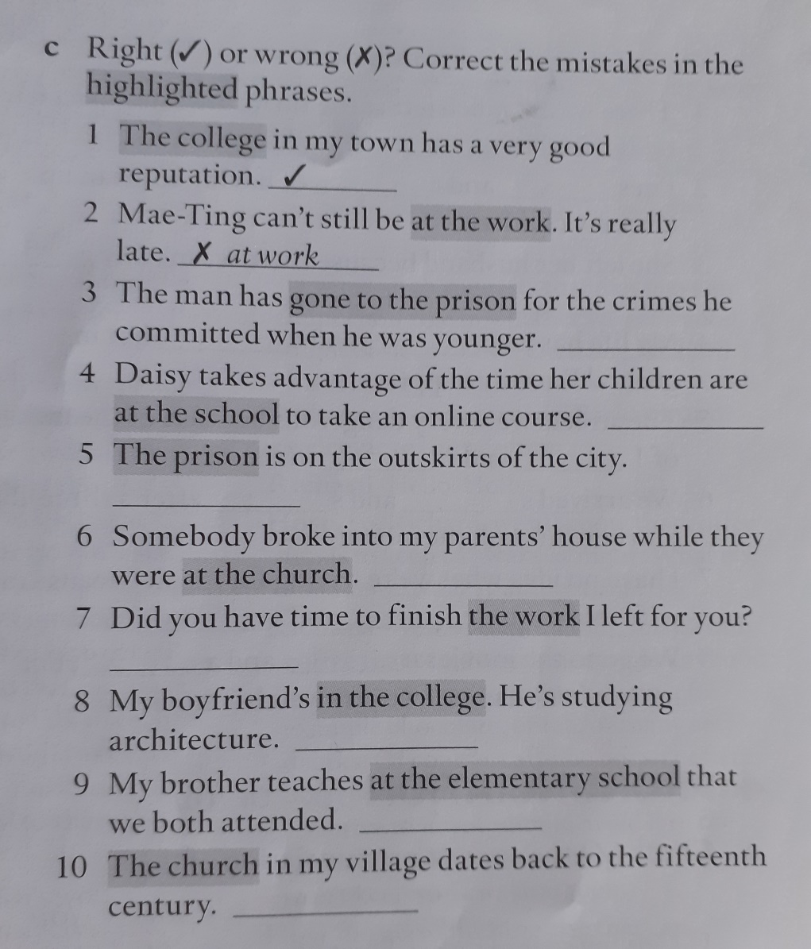
Let´s practice!
ANSWER KEY
Right
W rong /at work
3. W/to prison
4. W/at school
5. Right
6. Wrong /at church
7. Right
Wrong/in college
Right
Right

Slide 13
Let´S play !

Slide 14
Step 1: Use the correct option for each sentence. a/the/0
Step 2: Press the buttom Reacciones(Do not say your answer aloud)
Step 3: The first student in providing the correct answer gets the point.

Slide 15
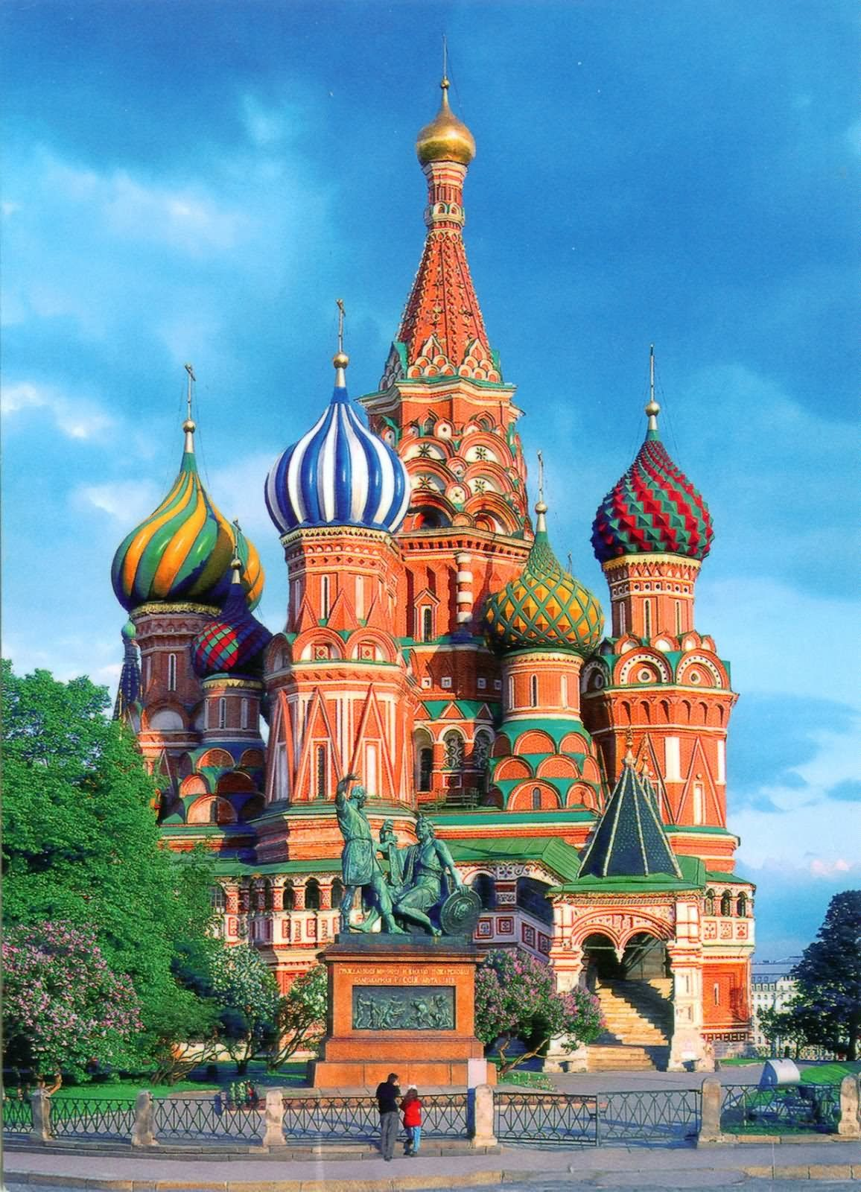
ROUND 1
_____ Kremlin is probably ____ most famous building in ____ Moscow.

Slide 16

ROUND 1
____ River Ebro in Spain flows into ____ Mediterranean Sea.

Slide 17

ROUND 1
____ Lake Superior in _____ Canada, is _____ biggest lake in _____ world.

Slide 18
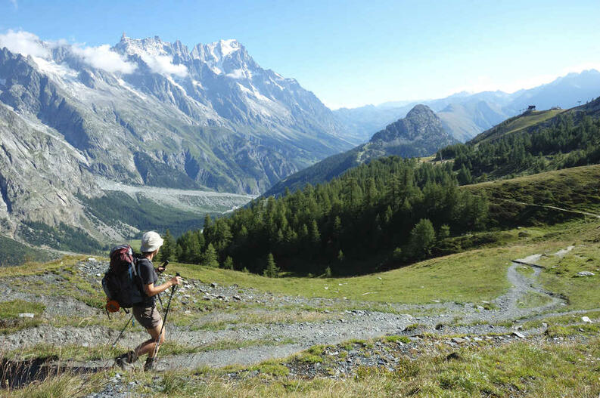
ROUND 2
____ Mont Blanc is ______ highest mountain in _____ Alps

Slide 19
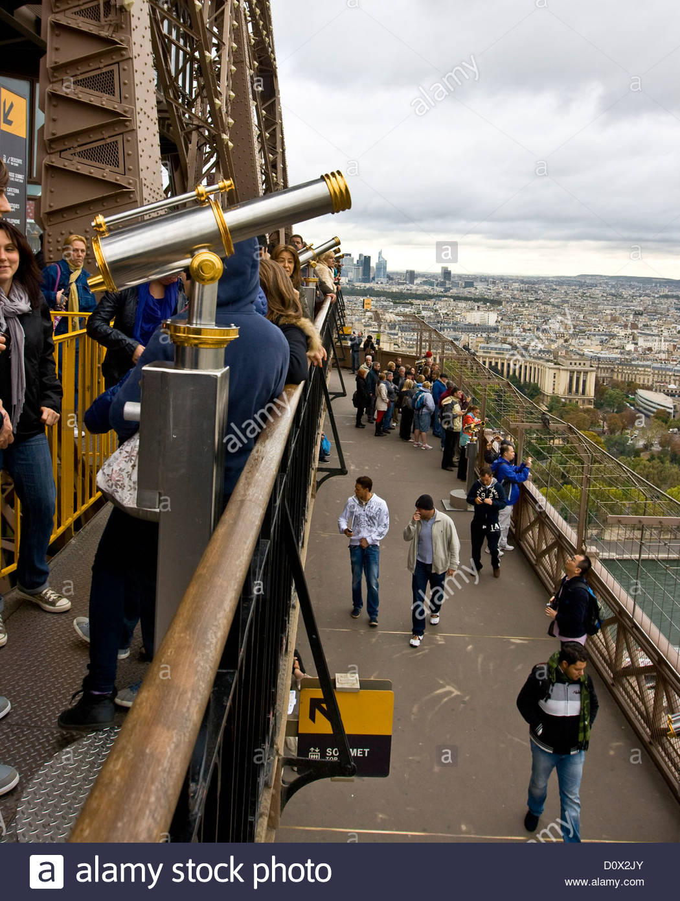
ROUND 2
My sister doesn´t usually like _____ heights, but she managed to climb to the top of _____ Eiffel tower.

Slide 20

Round 2
______ first state in ______ US where ______ women could vote was Wyoming.

Slide 21
Great speeches

Slide 22
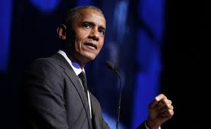
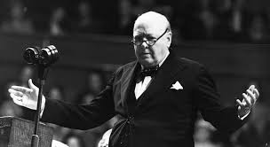
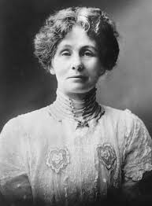
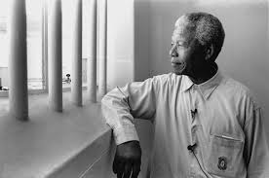
Who are they?

Slide 23
EMMELINE PANKHURST

Slide 24
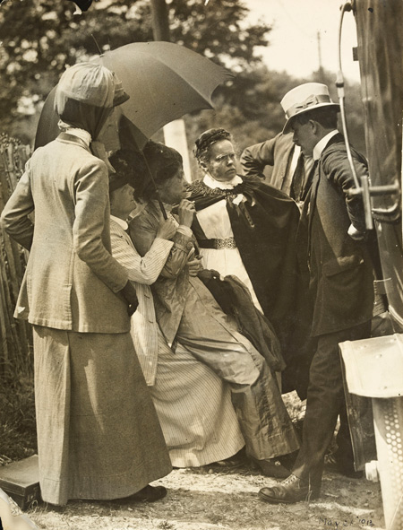
EMMELINE PANKHURST
Railings
Sacred
If you want to learn more about the hunger strikes and the suffragettes visit
Vocabulary
https://www.museumoflondon.org.uk/discover/six-things-you-didnt-know-about-suffragette-hunger-strikes
https://www.youtube.com/watch?v=mpMhp2yJDPc

Slide 25
WINSTON CHURCHILL

Slide 26

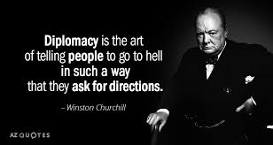
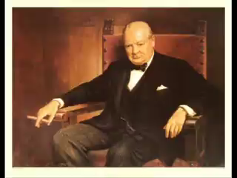
WINSTON CHURCHILL
Strength
To surrender

Slide 27
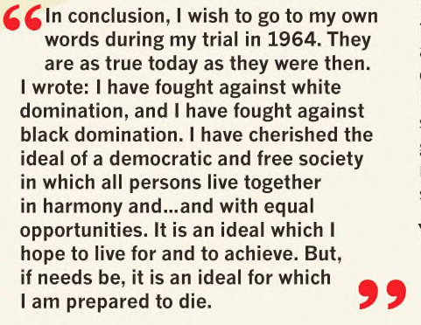
NELSON MANDELA

Slide 28


NELSON MANDELA
Release
Apartheid
To cherish
Persons
https://www.youtube.com/watch?v=PDS_BBVfuYQ&t=315s

Slide 29
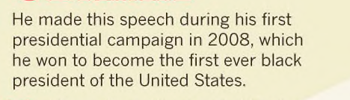
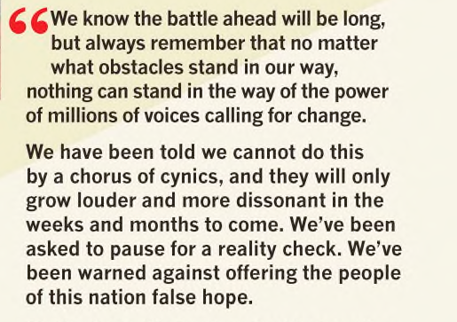
BARACK OBAMA

Slide 30


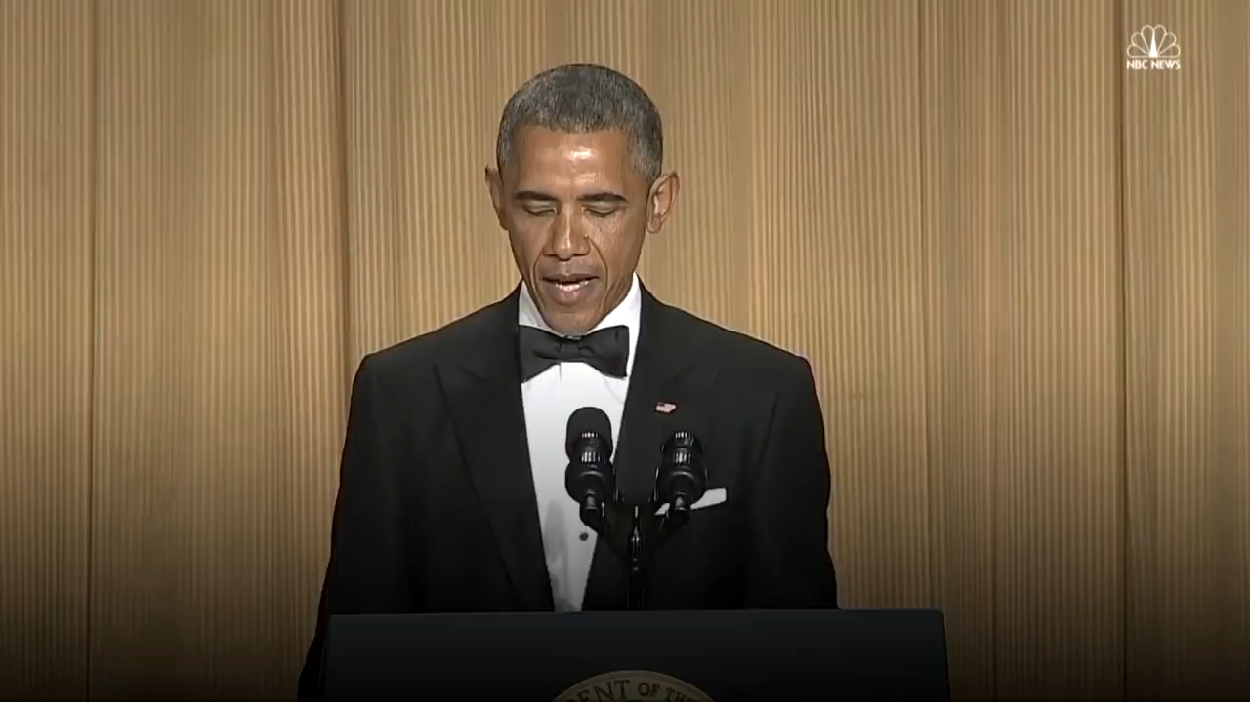
BARACK OBAMA
Ahead
Cynics
Unlikely
To face down imposible odds
Creed
To sum up

Slide 31
Have you ever had to make a speech or give a talk or presentation in front of a lot of people?
When? Where? How did you feel?
Was it successful?

